Slide 1

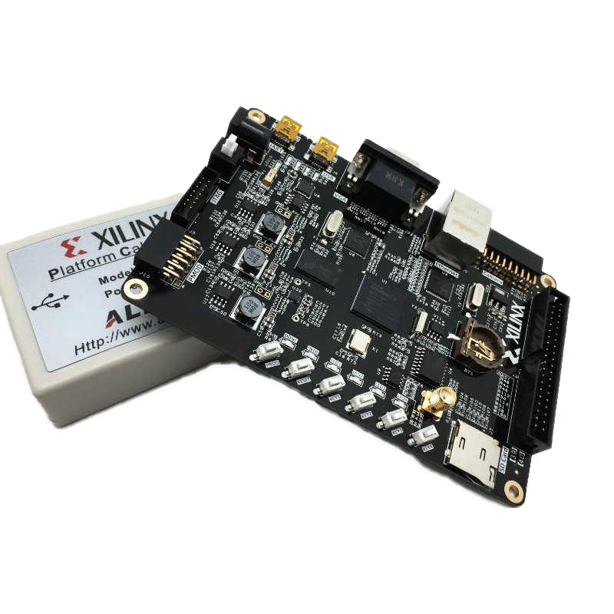
Projet Systèmes Informatiques
Du compilateur vers le microprocesseur
Thomas Ballotin, Terani Luque
2020-2021

Slide 2

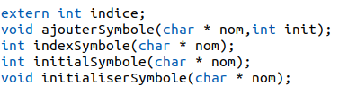
Développement d’un compilateur
Table des symboles - Programmes C
TDS.h
1

Slide 3
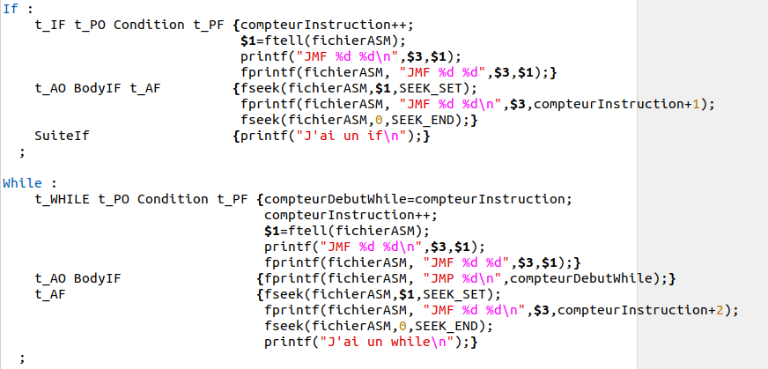
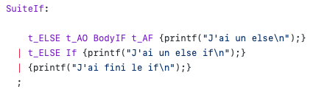

Développement d’un compilateur
YACC - If et While
2

Slide 4
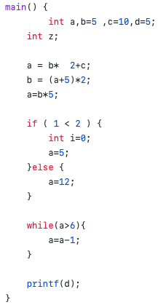
Développement d’un compilateur
YACC - If et While
16 AFC 249 1
17 AFC 248 2
18 INF 247 249 248
19 JMF 247 23
20 AFC 5 0
21 AFC 246 5
22 COP 0 246
23 AFC 249 12
24 COP 0 249
25 AFC 249 6
26 SUP 248 0 249
27 JMF 248 32
28 AFC 247 1
29 SOU 247 0 247
30 COP 0 247
31 JMP 26
32 PRI 3
1 AFC 1 5
2 AFC 2 10
3 AFC 3 5
4 AFC 249 2
5 MUL 249 1 249
6 ADD 249 249 2
7 COP 0 249
8 AFC 249 5
9 ADD 249 0 249
10 AFC 248 2
11 MUL 248 249 248
12 COP 1 248
13 AFC 249 5
14 MUL 249 1 249
15 COP 0 249
3

Slide 5

Conception d’un microprocesseur
Contient des instructions synchrones ou CLK'EVENT
- le compteur
- le processeur
- la mémoire d’instruction
- le banc de registre
- la mémoire de donnée
4

Slide 6
Problèmes rencontrés
5

Slide 7
Conclusion
6

Slide 8
Merci de votre attention !

